Slide 1

Una heroína en mi familia

Slide 2
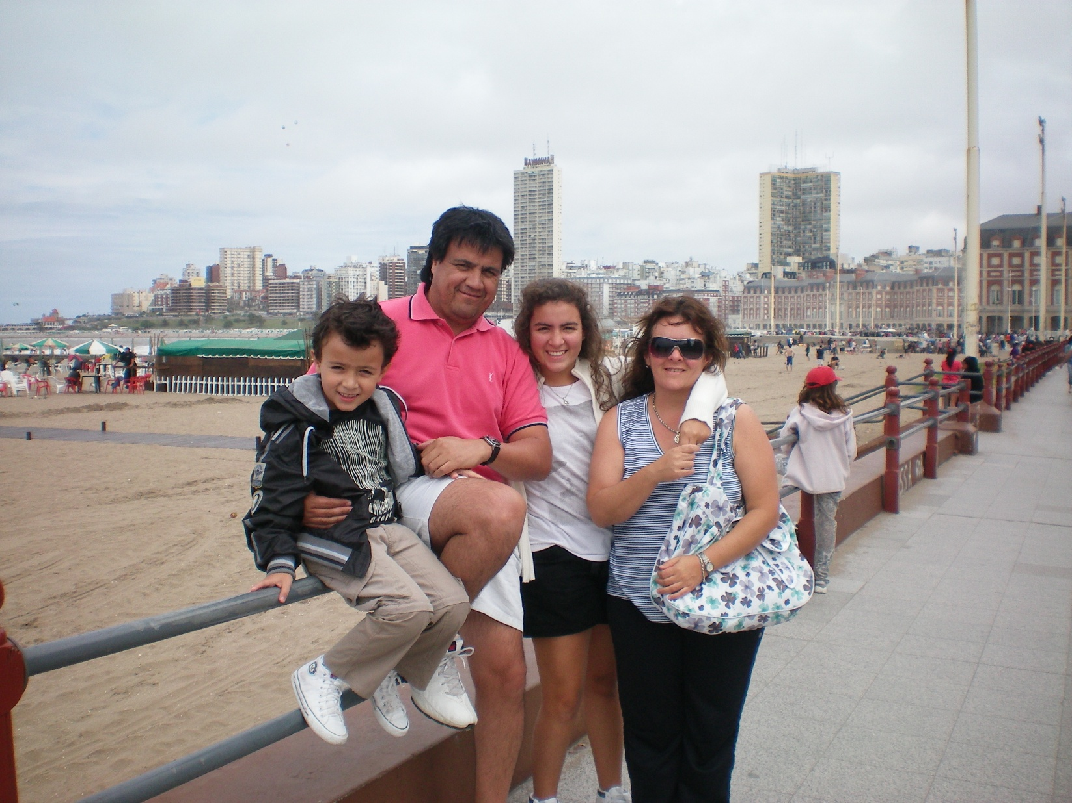
¡Esta es mi familia!

Slide 3
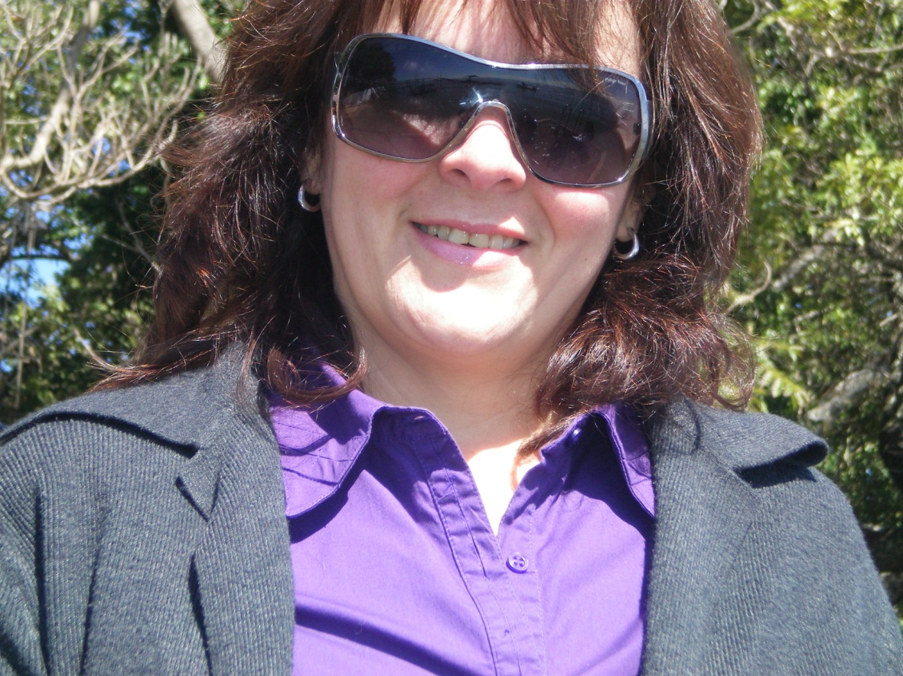
Pero hay una persona muy pero muy importante en ella:
Mi mamá, mi heroína

Slide 4
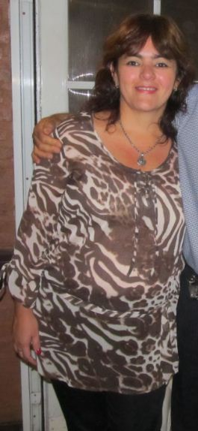
Belkis Amarilla,
así se llama.

Slide 5
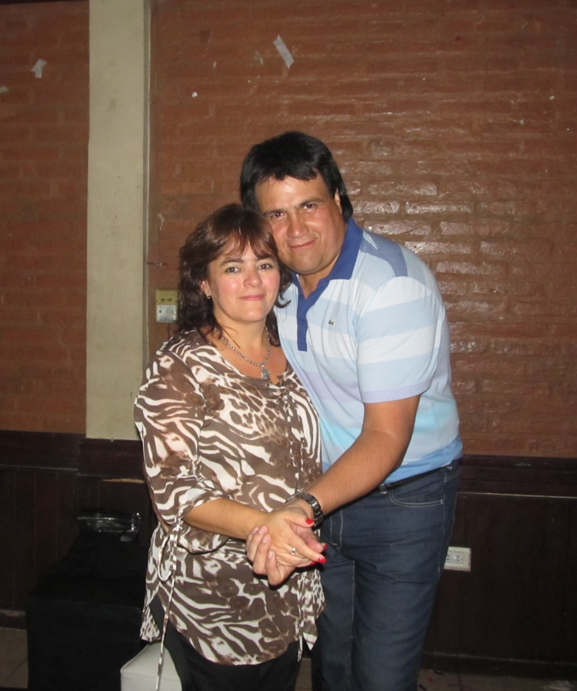
Esta casada, con mi papá: Gustavo Falcón.

Slide 6
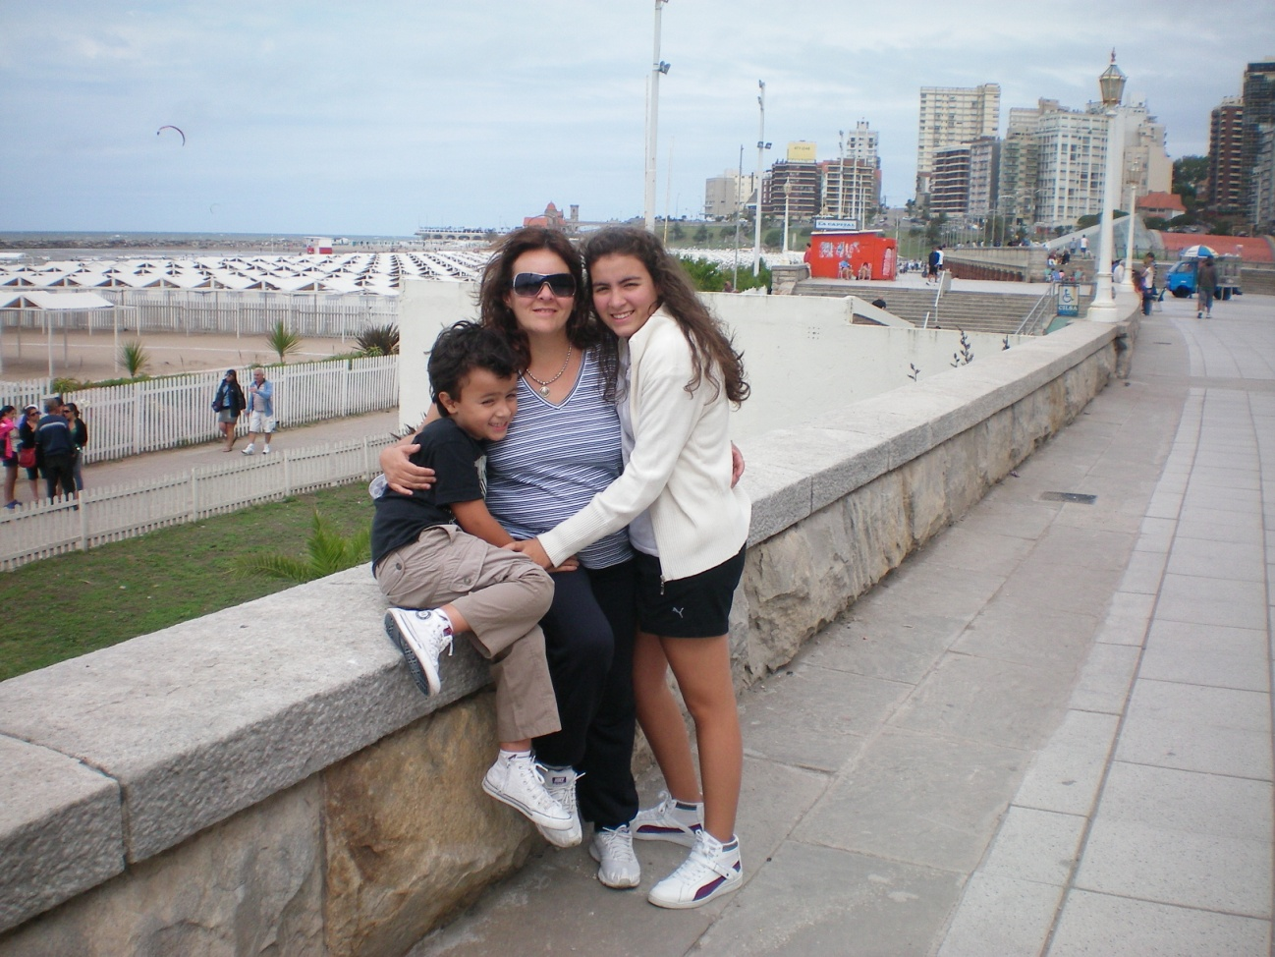
Y tiene dos hijos

Slide 7
Un día en la vida de mi mamá

Slide 8
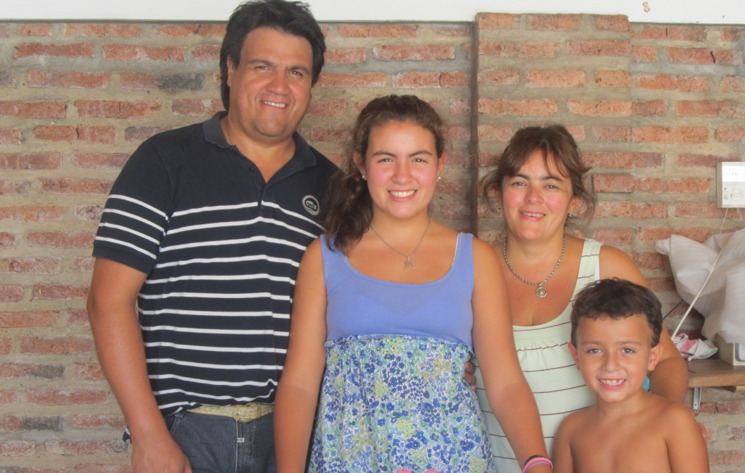
Se levanta temprano, al igual que todos,
para ir a trabajar.
Prepara el desayuno, y después lo despierta
y lo viste a Facundo, para ir al
colegio.

Slide 9
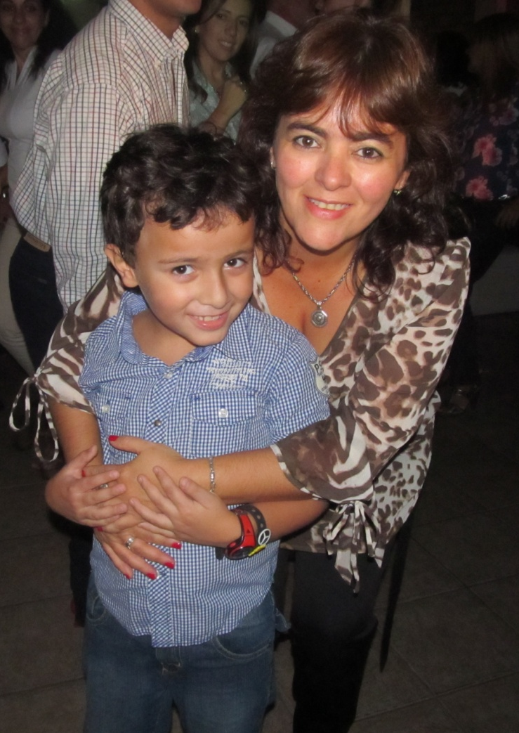
Más tarde, lo lleva a Facundo al colegio y va a trabajar.

Slide 10

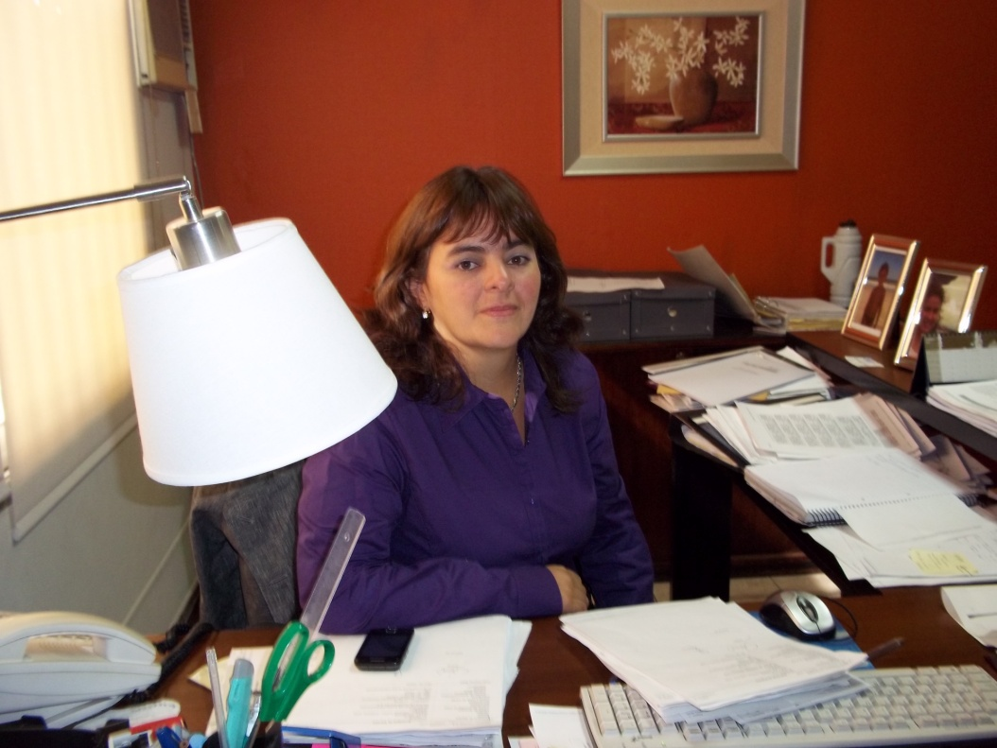
Mi mamá es contadora, y trabaja en Aguas de Corrientes.

Slide 11
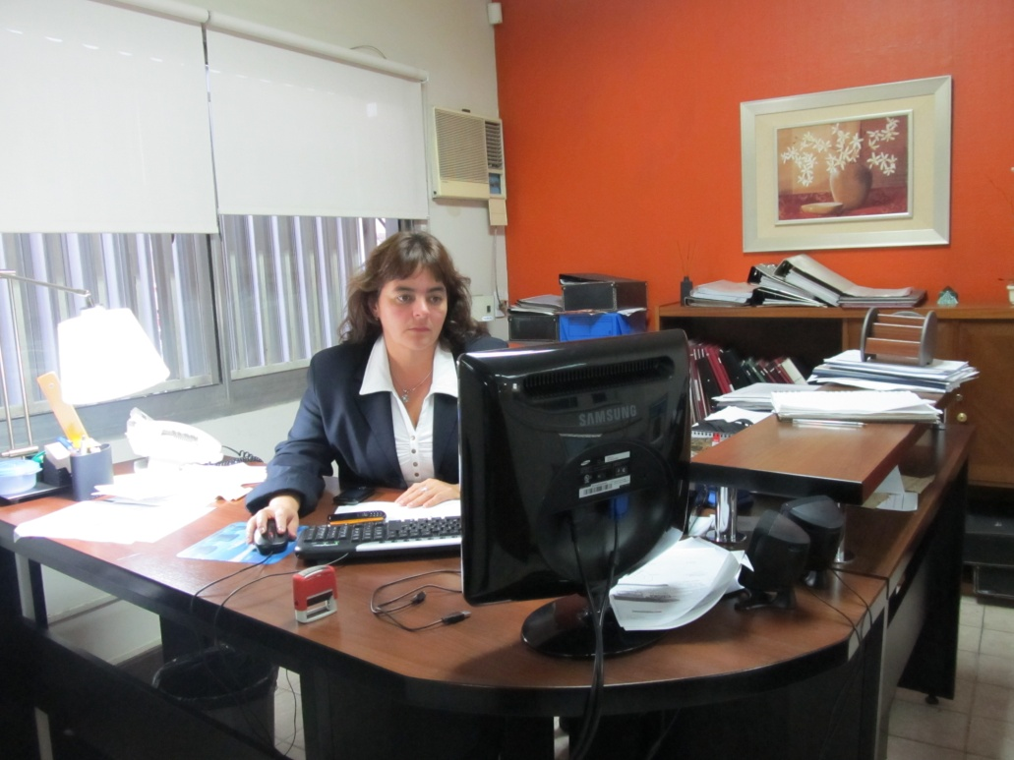
En Aguas de Corrientes, cumple la función de Gerente de Administración y Finanzas. Controla los bancos, hace balances y registra los ingresos de la empresa.

Slide 12
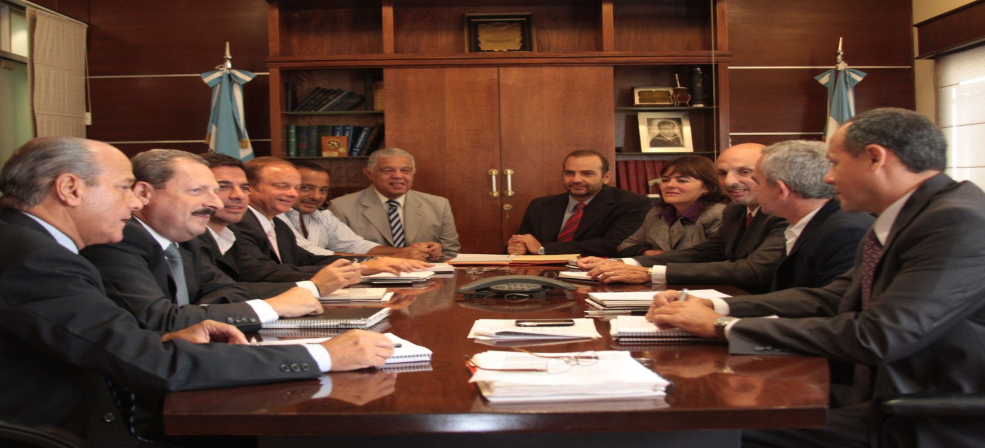
Una vez por semana realizan una reunión del Comité Ejecutivo en la que ella participa junto con gerentes de las demás áreas de la empresa.

Slide 13
Al salir del trabajo, nos busca del colegio y vamos a casa a almorzar.
Algunos días a la siesta, vamos juntas al gimnasio.
Al volver se baña y vuelve a ir a trabajar, hasta las 8 de la noche cuando sale.
Ciertos días me busca de hip hop, o sino vuelve a casa.

Slide 14
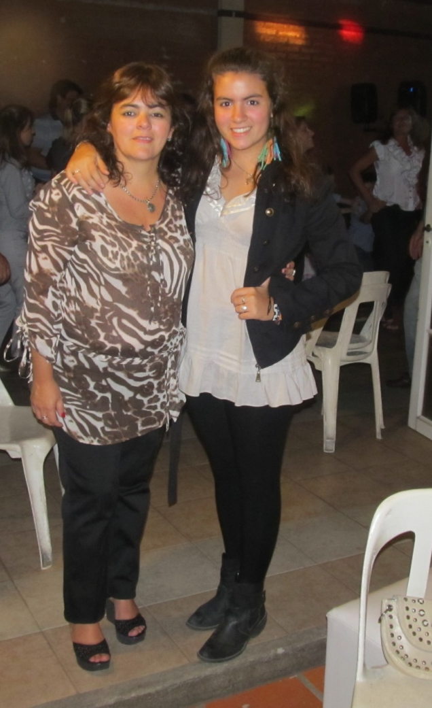
En conclusión, es una persona muy importante, es fundamental para que todo salga bien. Para que todo funcione como tiene que ser y para que todos siempre tengamos lo que necesitamos.
Es única, es la mejor, sin ella nada seria lo mismo, es mi mamá y la amo.

